Slide 1
Департамент образования и науки тюменской области государственное автономное профессиональное образовательное учреждение тюменской области
«голышмановский агропедколледж»
Павленко татьяна алиевна, почетный работник Спо, преподаватель иностранных языков
2016

Slide 2
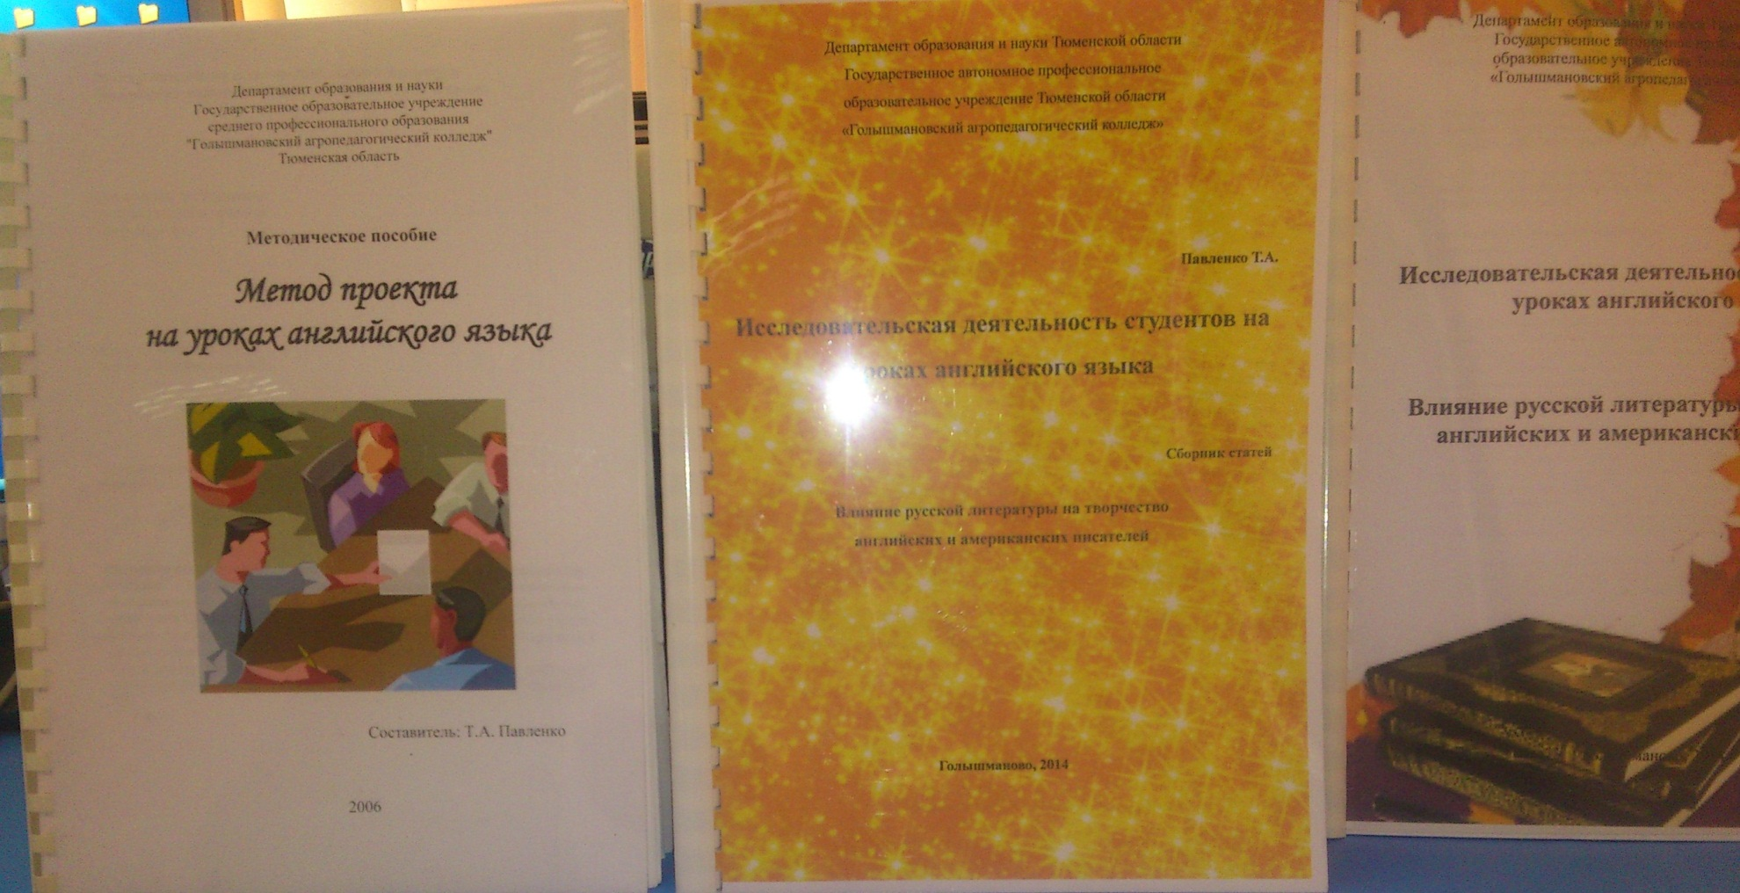
Исследовательская деятельность обучающихся агропедколледжа

Slide 3
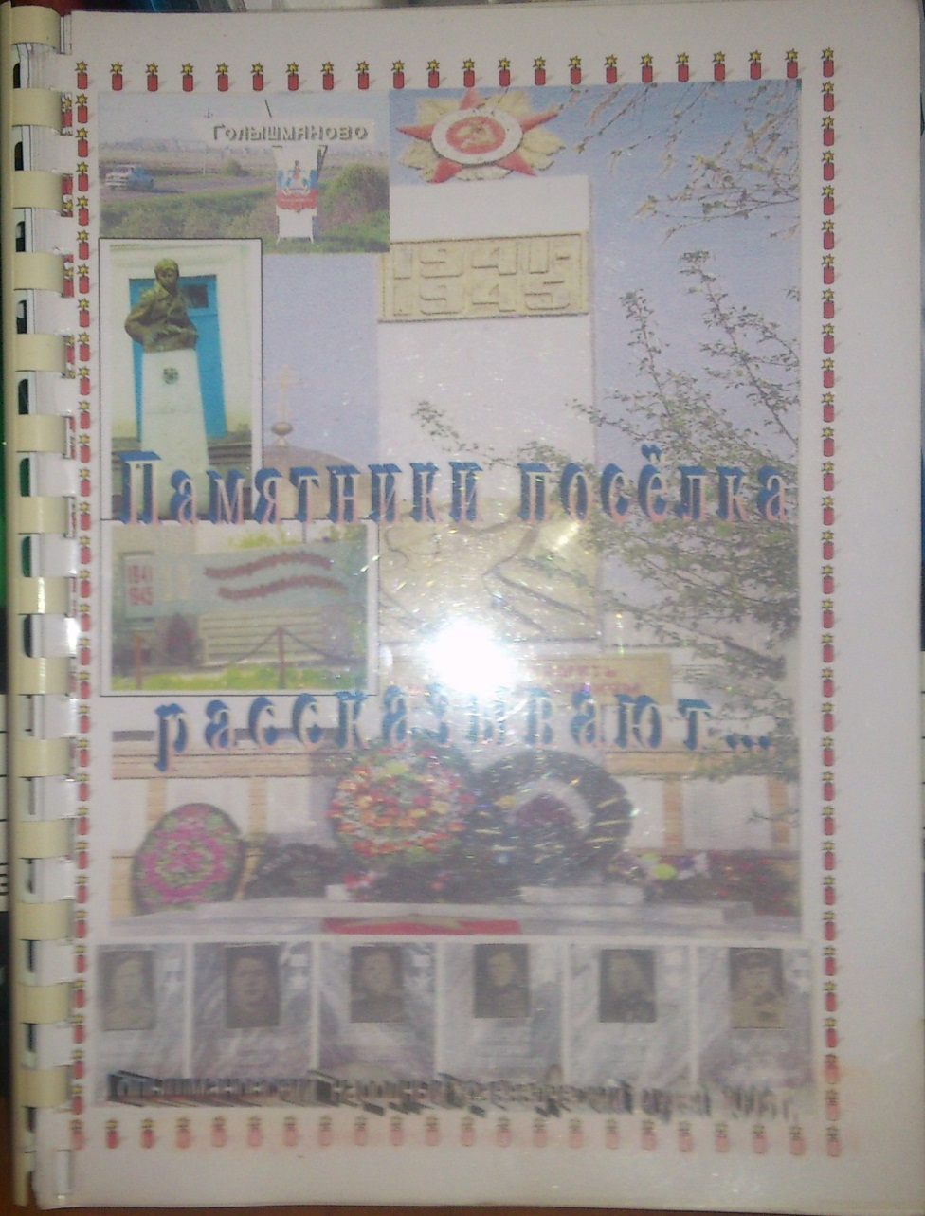
Коллективный Проект по теме
«Моя малая родина»

Slide 4
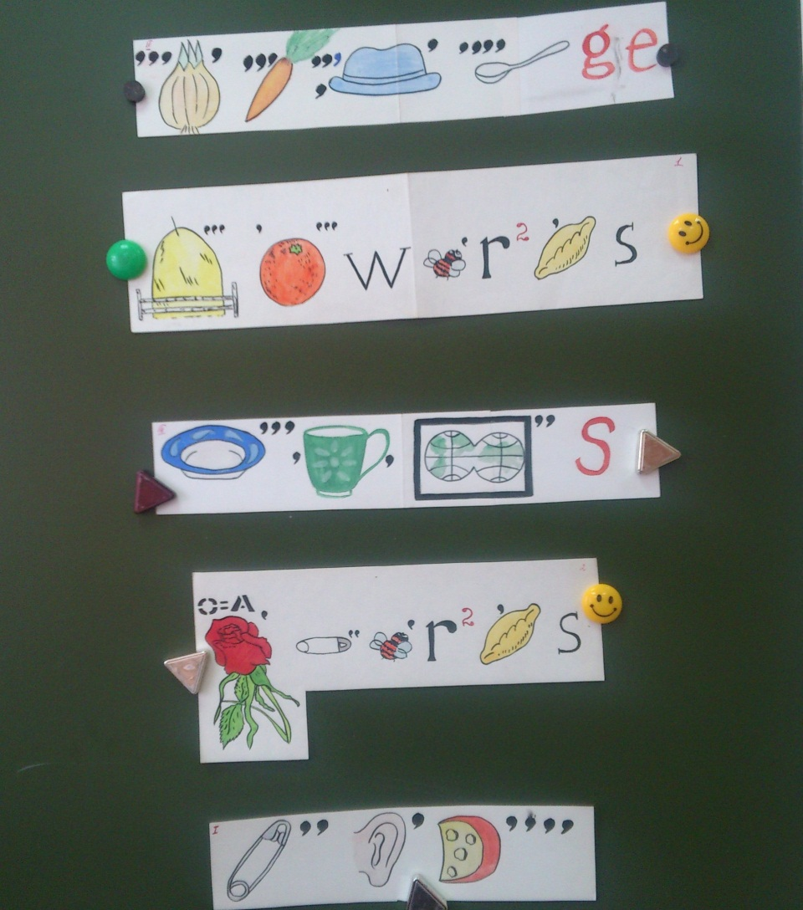
Мини-проекты «ребусы»

Slide 5
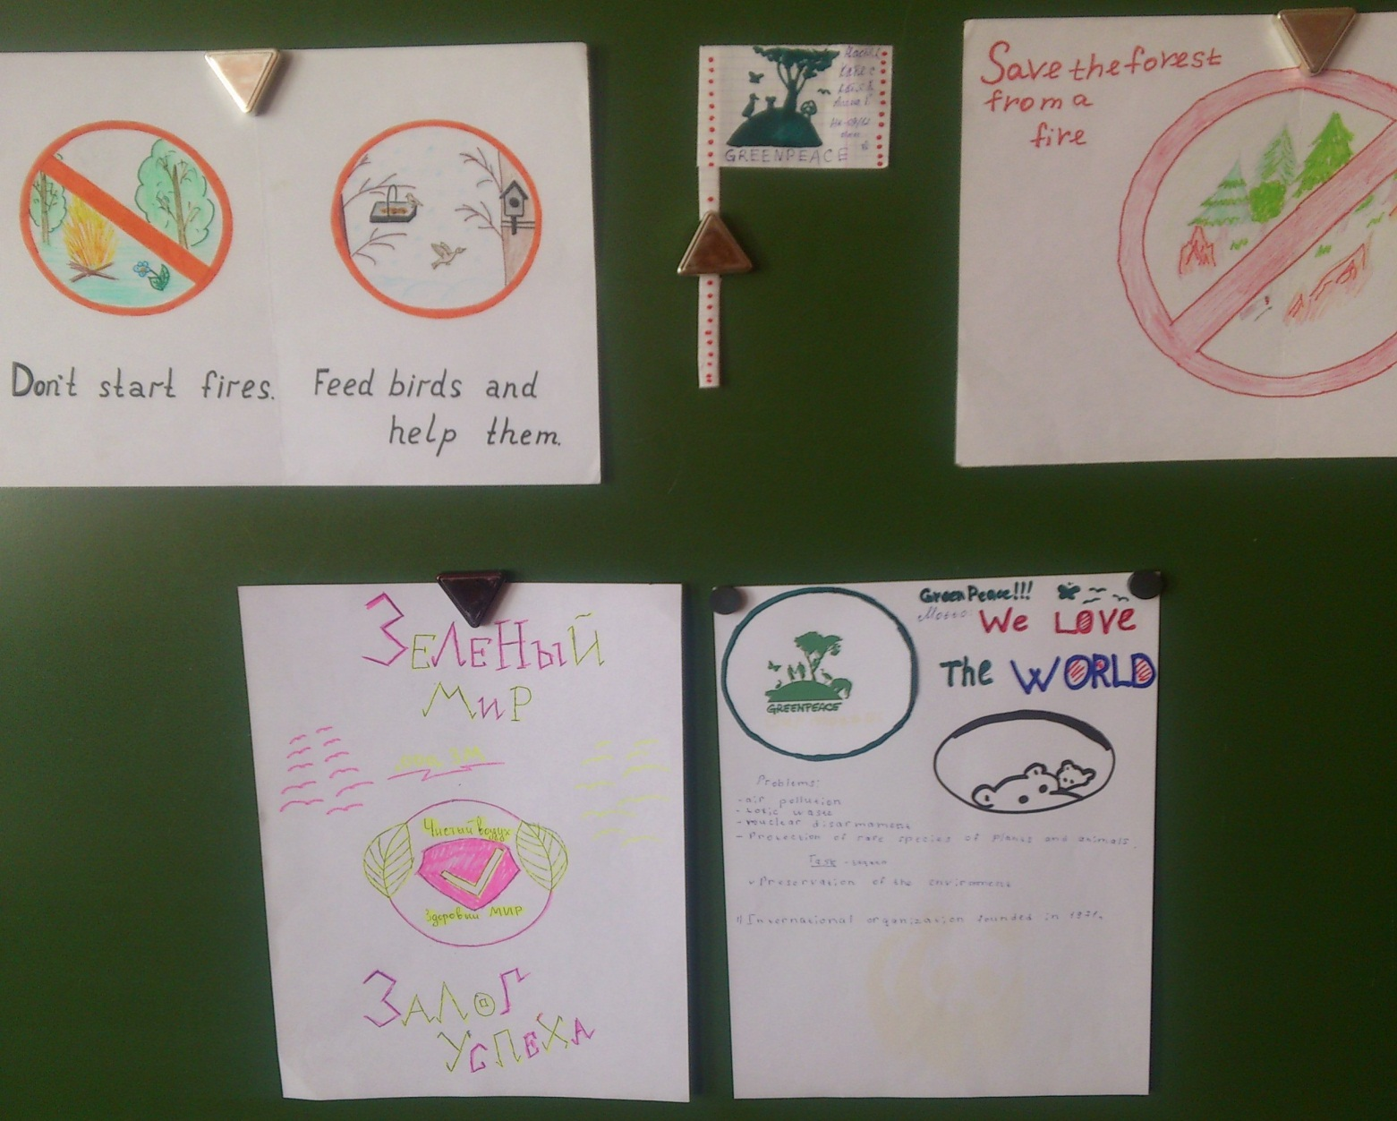
Групповой проект
«Проблемы экологии»

Slide 6
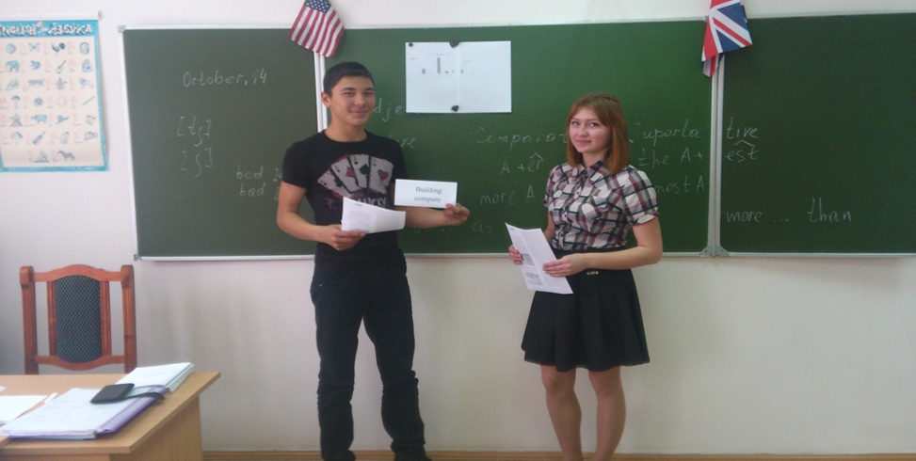
Сокуренко Виктория и Раджабов Азиз – менеджеры строительной компании, представляют результаты опроса своих потенциальных клиентов

Slide 7
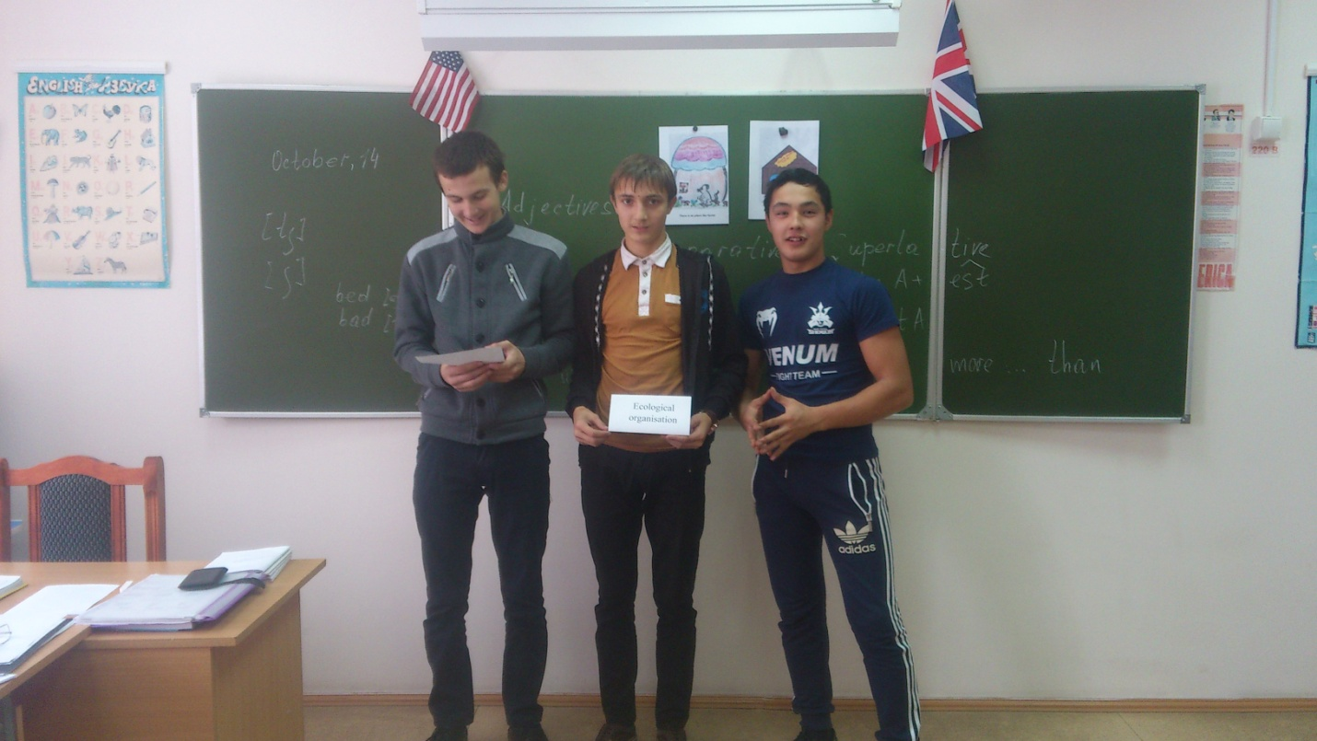
Представители экологической организации: Харсиев Адам, Иванов Андрей, Жакупов Гайдар, напоминают заказчикам и застройщикам новых домов и квартир «золотые правила» экономии электроэнергии, водных ресурсов

Slide 8
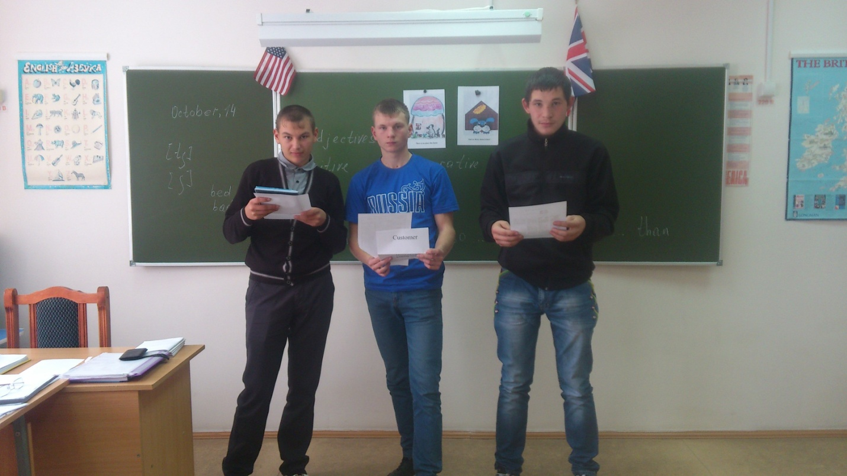
Вамбольдт Иван, Десятов Виктор, Никитин Сергей защищают проект своего будущего дома

Slide 9
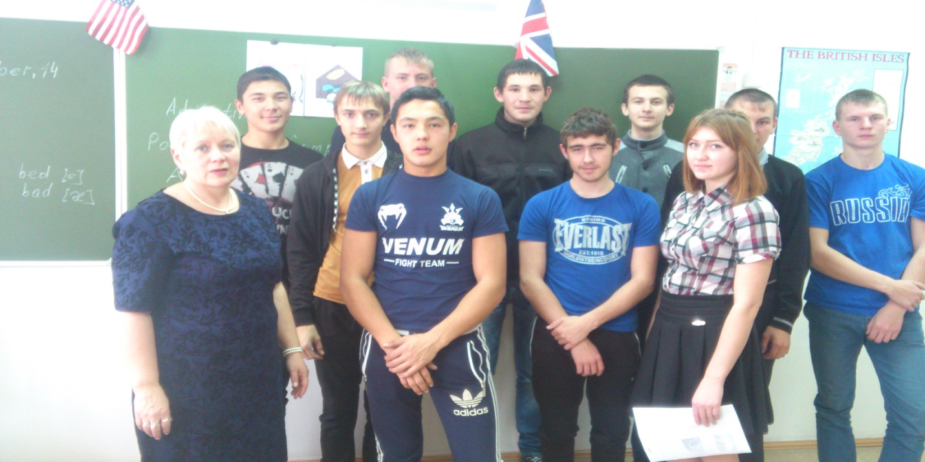
Заказчики, представители строительной компании и экологи после брифинга

Slide 10
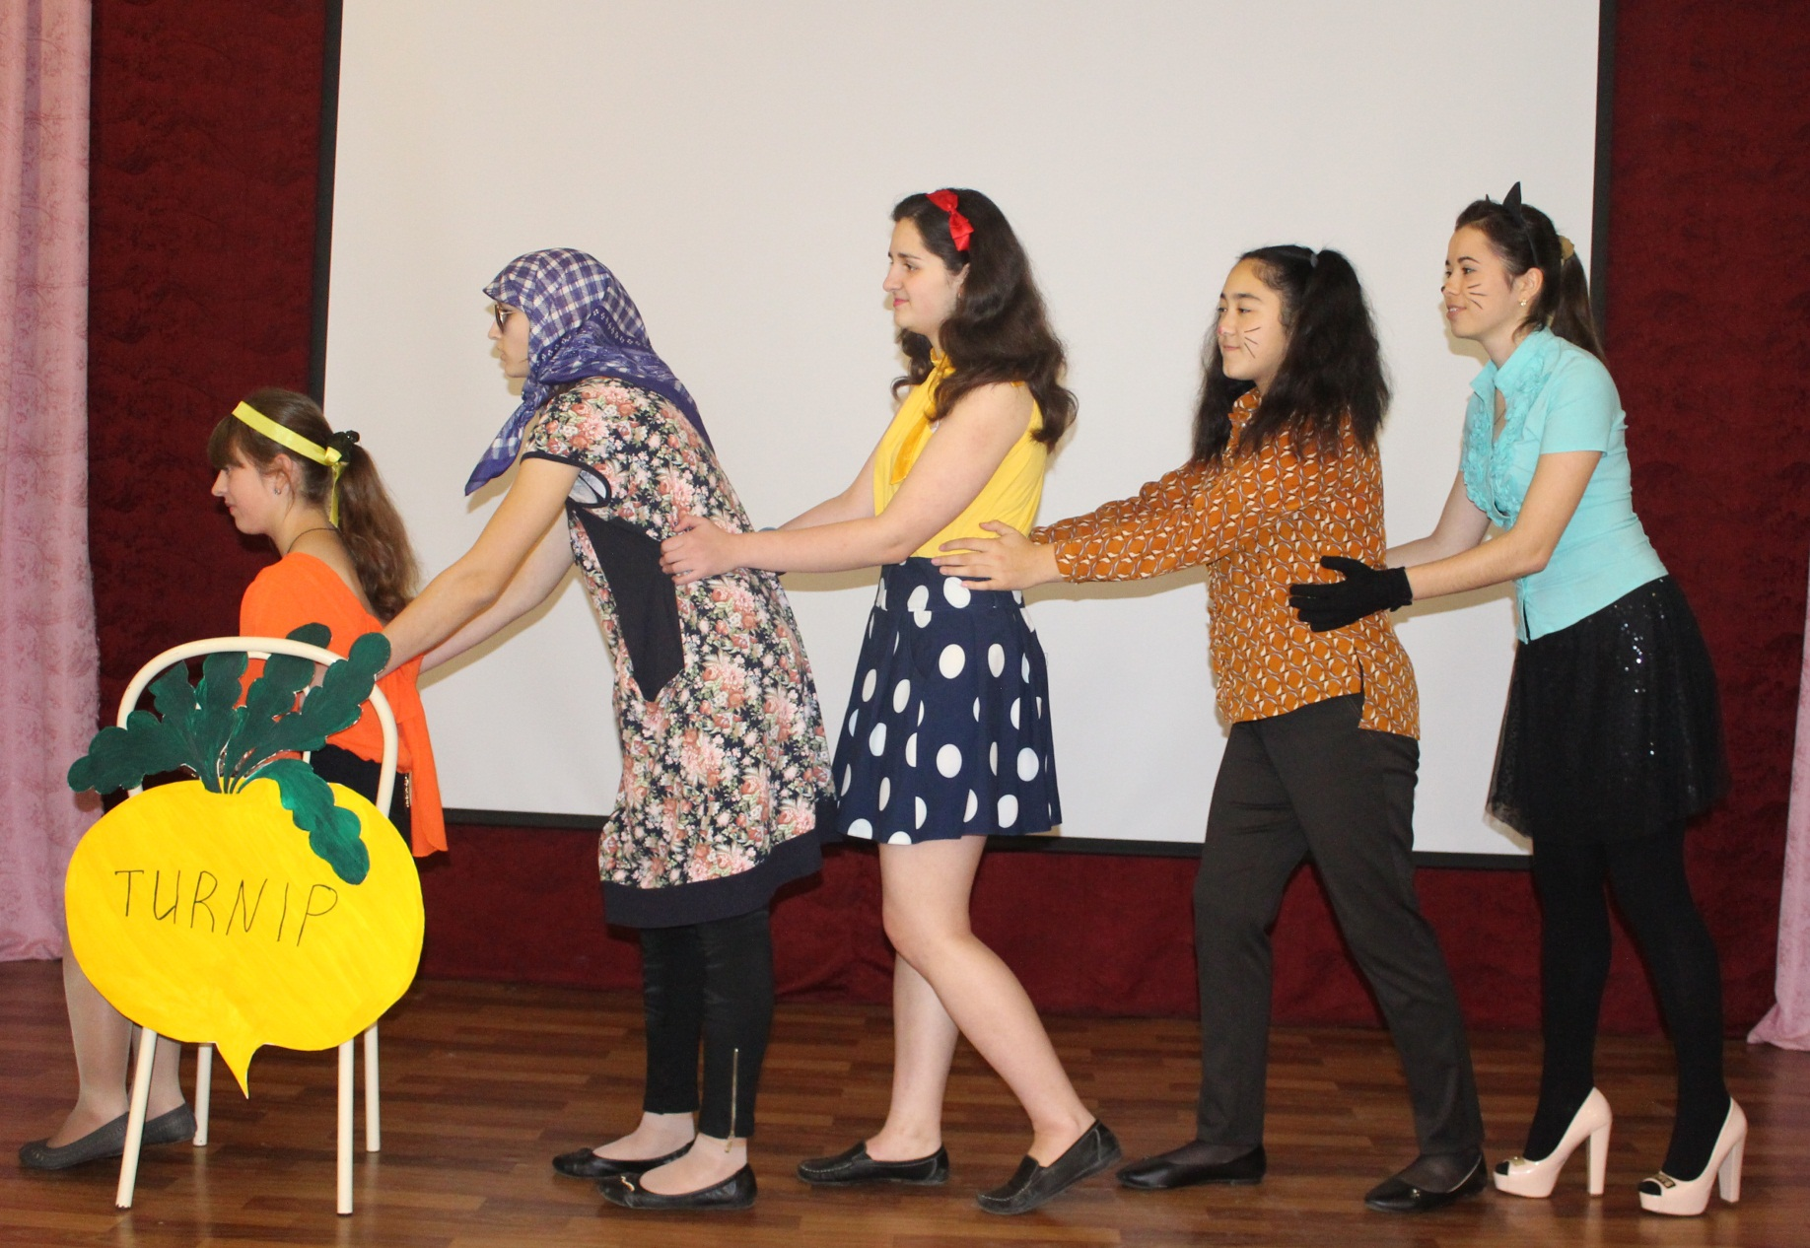
Инсценировка русской народной сказки
«Репка» на английском языке в современной интерпретации

Slide 11
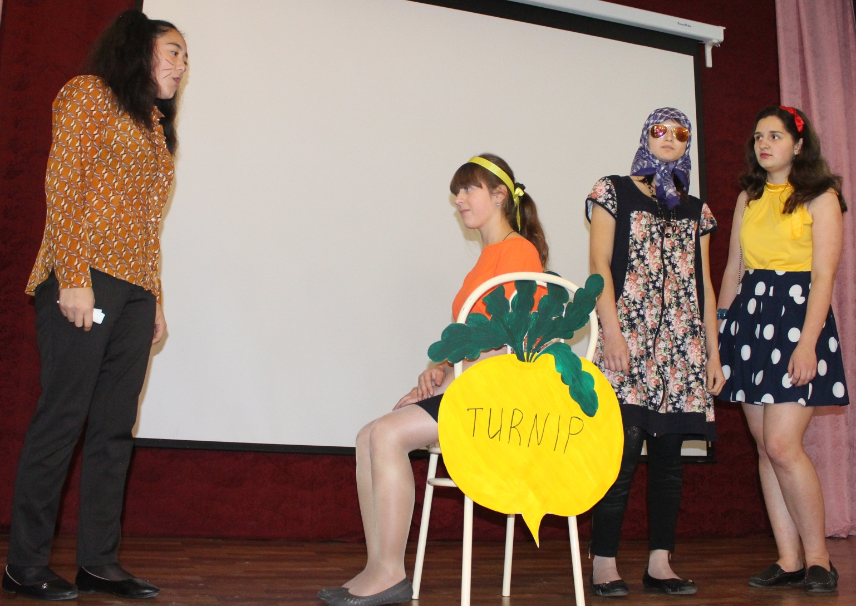
Процесс вхождения в роль сказочных персонажей

Slide 12
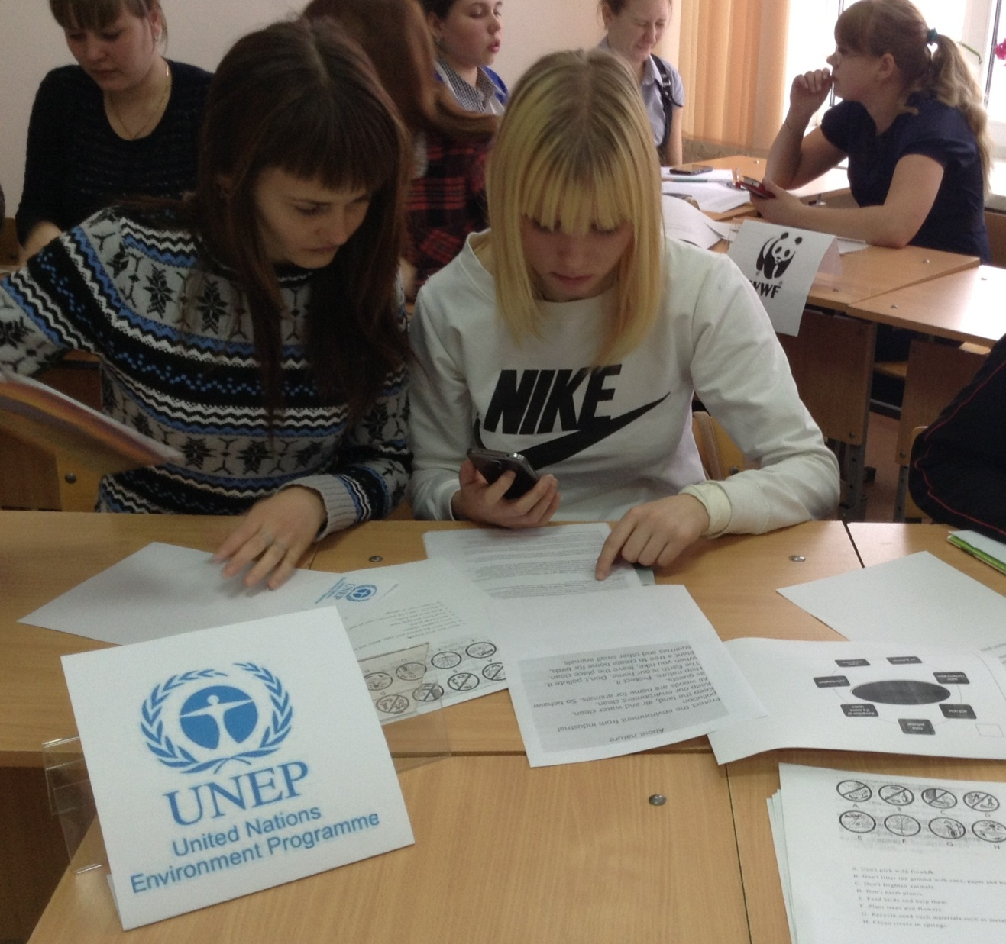
Работа в творческих группах

Slide 13
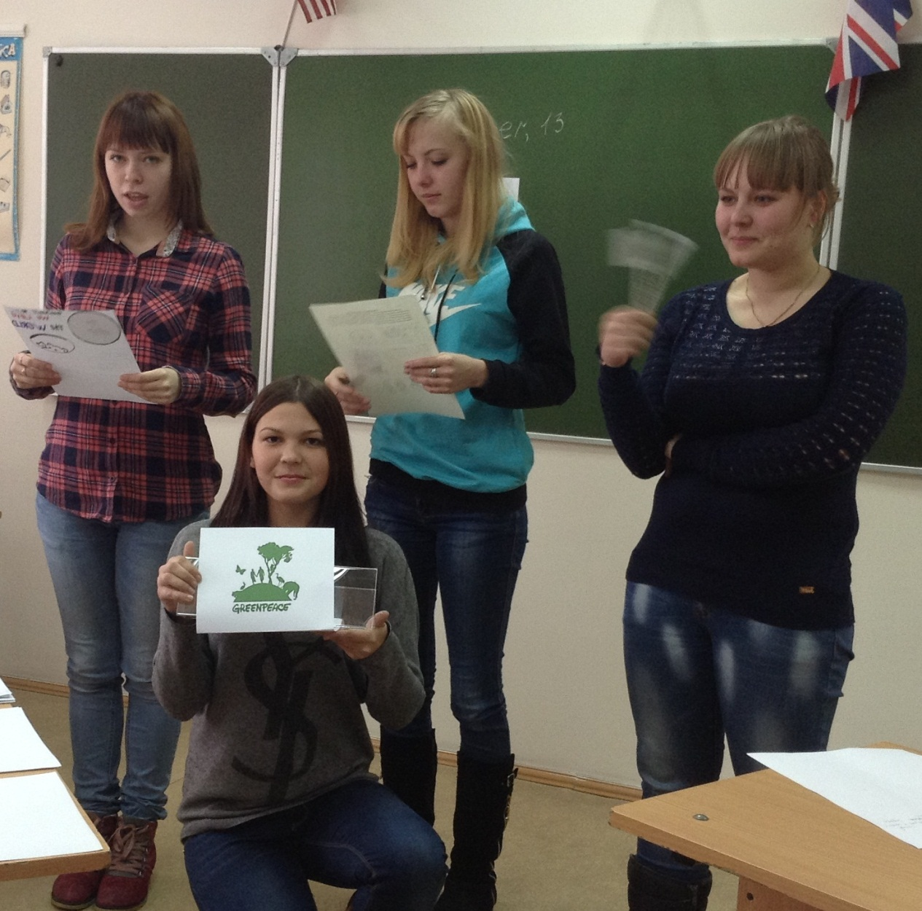
Защита творческого задания

